Slide 1
Доњи Рачник
Доњи Рачник је насељено место града Јагодине у Поморавском округу. Према попису из 2011. било је 548 становника.
Споменик погинулим у ратовима у центру Доњег Раника
Овде се налази Запис Ранковића дуд (Доњи Рачник), Запис Младеновића храст (Доњи Рачник), Запис липа (Доњи Рачник) и Запис дуд (Доњи Рачник).
Доњи Рачник се налази на 202 m надморске висине.
Налази се на кординатама 44° 03′ 14″ СГШ; 21° 10′ 26″ ИГД .

Slide 2
Запис Ранковића дуд

Slide 3
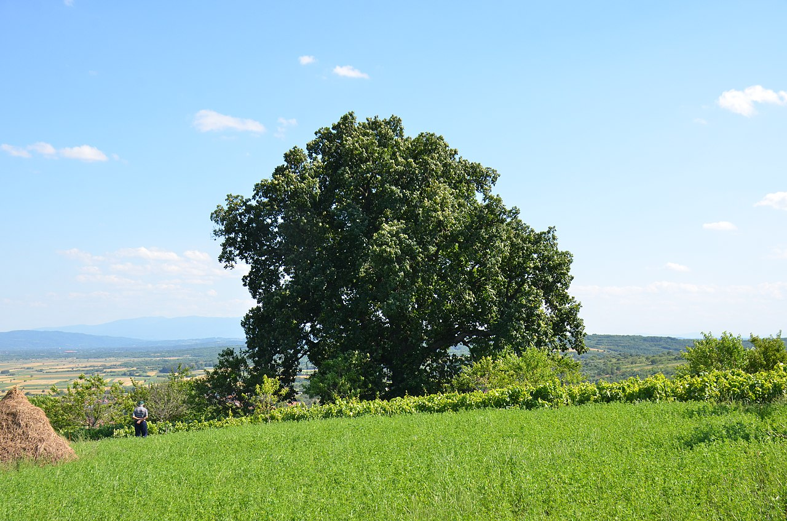
Запис Младеновића храст

Slide 4
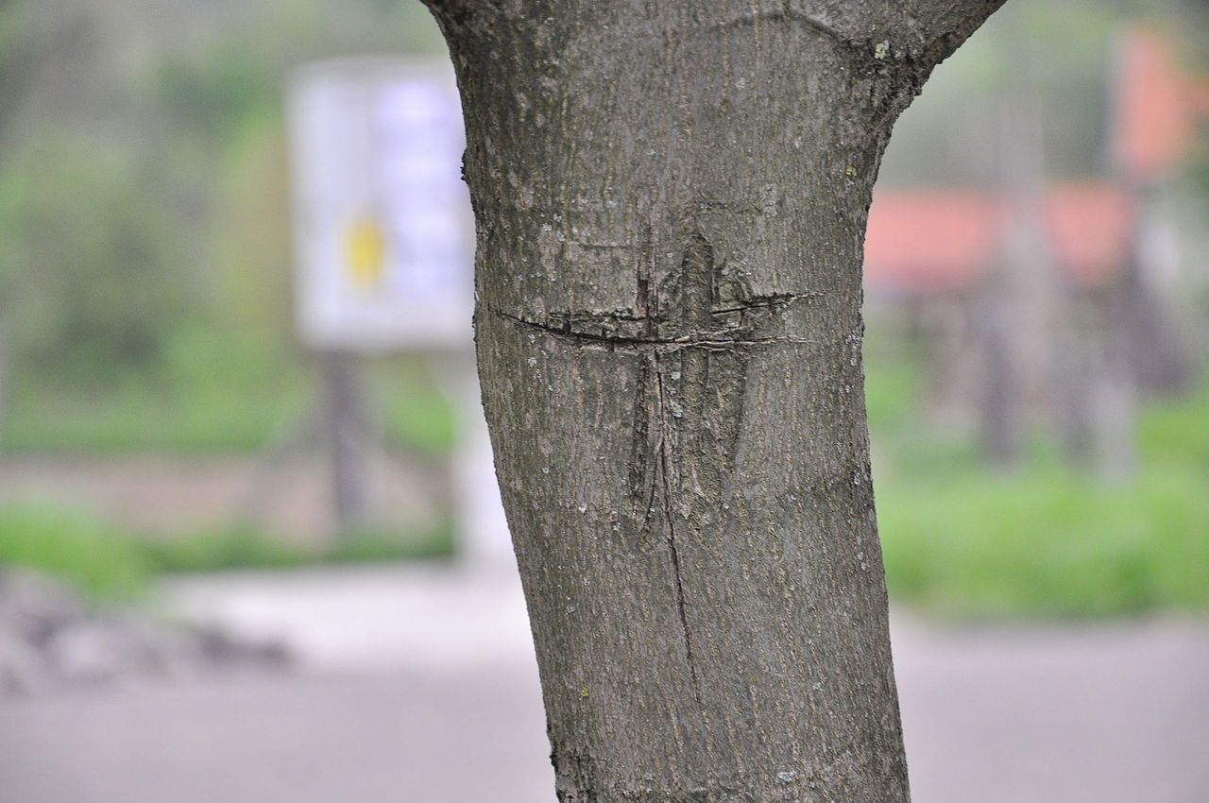
Запис липа

Slide 5
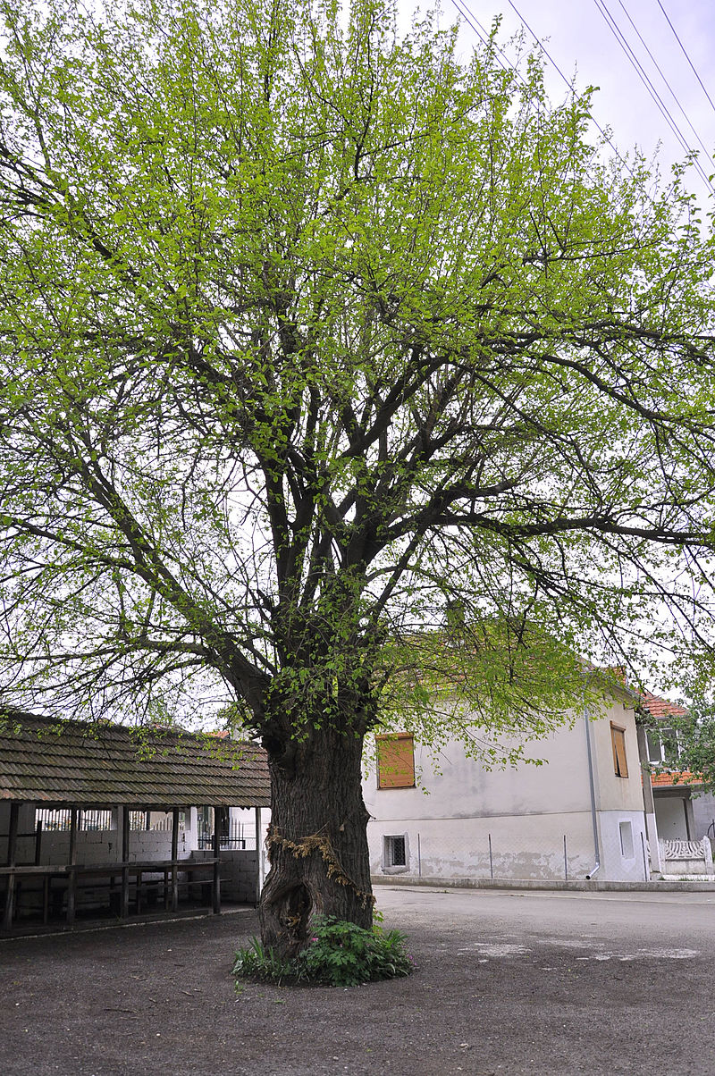
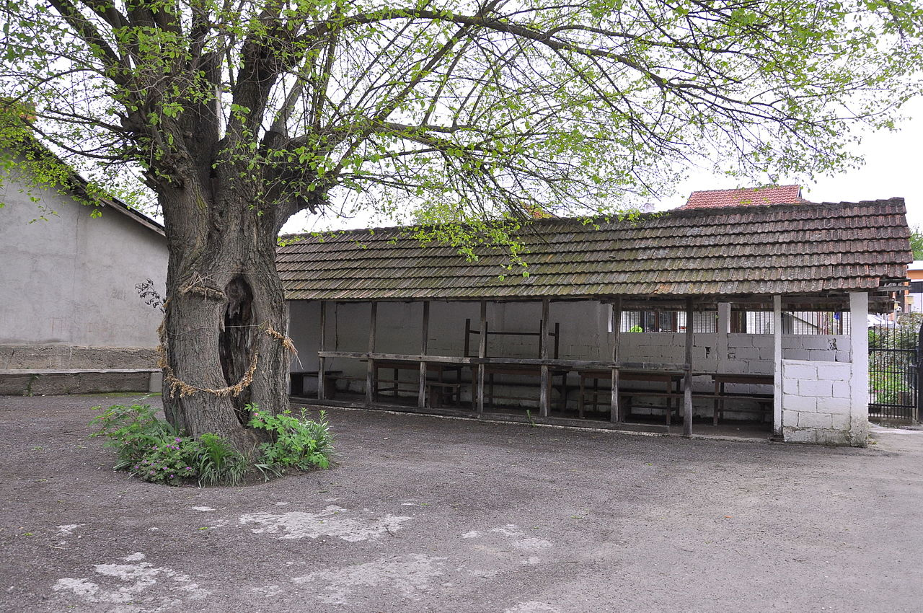
Запис дуд

Slide 6
ИСТОРИЈА
До Другог српског устанка Доњи Рачник се налазио у саставу Османског царства. Након Другог српског устанка Доњи Рачник улази у састав Кнежевине Србије и административно је припадао Јагодинској нахији и Левачкој кнежини^{[1]} све до 1834. године када је Србија подељена на сердарства.

Slide 7
ДЕМОГРАФИЈА
У насељу Доњи Рачник живи 527 пунолетних становника, а просечна старост становништва износи 43,3 година (43,3 код мушкараца и 43,4 код жена). У насељу има 202 домаћинства, а просечан број чланова по домаћинству је 3,21.
Ово насеље је великим делом насељено Србима (према попису из 2002. године), а у последња три пописа, примећен је пад у броју становника.
Демографија^{[2]}ГодинаСтановника:
1948.-1.076
1953.-1.083
1961.-1.099
1971.-982
1981.-900
1991.-848
2002.-649

